Slide 1
Semantisatieverhaal AA:
Mijn ouders vinden dat ik op een sport moet. Ik heb al op zwemmen gezeten en op volleybal. Maar daar had ik geen zin meer in. Ik wil nu eindelijk een goede keus maken. Daarom ga ik bij verschillende sporten kijken. Afgelopen zaterdag ging ik naar een sportwedstrijd van mijn buurmeisje. Zij speelt al een hele tijd in een ploeg die aan korfbal doet. De ploeg, zo noem je de groep mensen die samen iets doet, zoals sporten. Wat mijn buurmeisje zo leuk vindt aan korfballen is dat het korfbalteam bestaat uit, is opgebouwd uit jongens en meisjes. Korfbal is dus een gemengde sport, een sport met jongens en meisjes die samen in een team spelen. Dat betekent dat je in een wedstrijd dus ook moet strijden tegen, sporten tegen, meisjes en jongens. Het aantal spelers in een team, de hoeveelheid spelers is 8: namelijk 4 jongens en 4 meisjes. Bij het korfballen is het de bedoeling dat je de bal door de ring van de tegenstander werpt, gooit. Dan heb je een punt verdiend. De ploeg die na 2x 25 minuten de meeste punten heeft, is de winnaar. En natuurlijk moet je elke week trainen. Maar dat moet elke sporter natuurlijk. Weet je, om een goede atleet te worden, zo noemen we iemand die aan de sport atletiek doet, moet je vanaf heel jonge leeftijd al oefenen met hardlopen of verspringen. Misschien moet ik daar ook nog maar eens een keer gaan kijken. Dan word ik vast wel de nieuwe Femke Bol! Welke sporten doen jullie eigenlijk?
In de laatste dia vind je de link naar een uitzending van het Klokhuis over korfbal. Misschien kun je een klein stukje kijken.
AA
Notes:
Woordenoverzicht
de atleet: iemand die aan de sport atletiek doet bestaan uit: hebben, opgebouwd zijn uit het aantal: de hoeveelheid werpen: gooien
strijden tegen: sporten tegen de ploeg: de groep mensen die samen iets doet, zoals sporten of werken gemengd: met mannen en vrouwen of jongens en meisjes

Slide 2
Gerarda Das
Marjan ter Harmsel
Mandy Routledge
Francis Vrielink
Week 11 – 11 maart 2025
Niveau AA

Slide 3
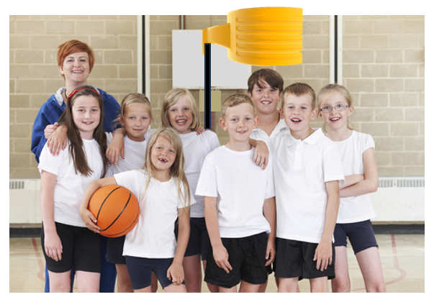
de ploeg

Slide 4
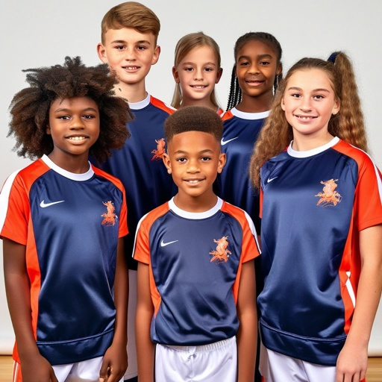
bestaan uit

Slide 5
gemengd

Slide 6
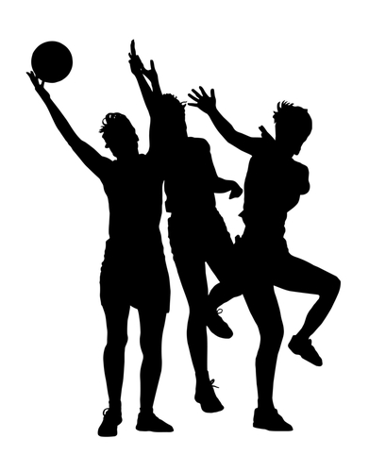
strijden tegen

Slide 7
het aantal
8

Slide 8
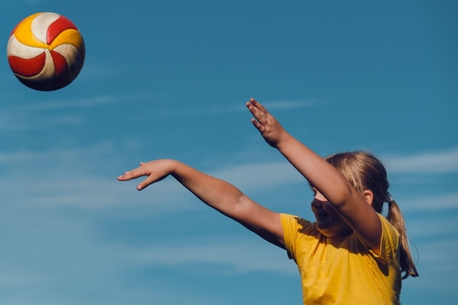
werpen

Slide 9
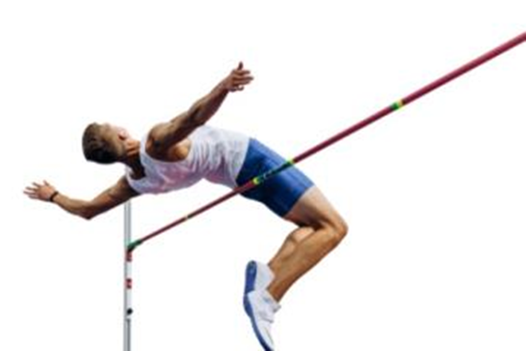
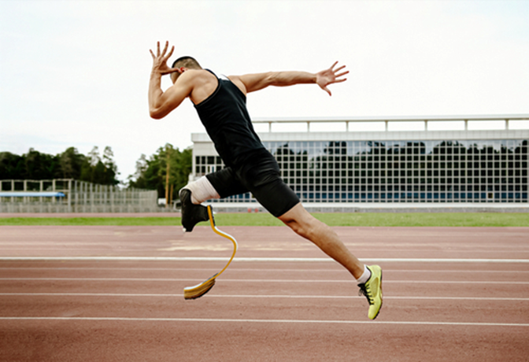
de atleet
https://schooltv.nl/video-item/het-klokhuis-korfbal

Slide 10
Op de woordmuur:

Slide 11
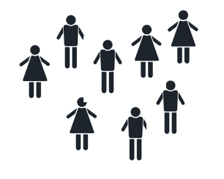
gemengd
gelijksoortig
= met mannen en vrouwen of jongens en meisjes
Korfbal speel je in een gemengd team.
= alleen met mannen of alleen met vrouwen
Voetbal speel je altijd in een gelijksoortig team.

Slide 12
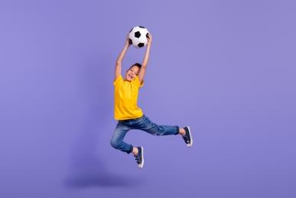
werpen
vangen
= gooien
Het meisje kijkt goed voordat ze de bal werpt.
= vastpakken met je hand
De jongen doet zijn best om de bal te vangen.

Slide 13
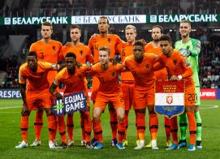
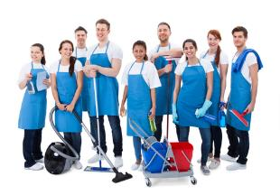
de ploeg
= de groep mensen die samen iets doet, zoals sporten of werken
de schoonmaak-ploeg
de korfbal-ploeg
de voetbal-ploeg

Slide 14
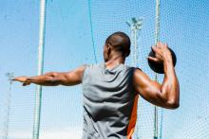
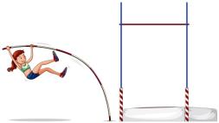
de atleet
= iemand die aan de sport atletiek doet
de polsstok-hoogspringer
de hardloper
de discus-werper

Slide 15
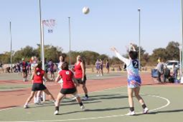
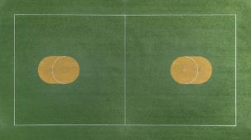
bestaan uit
= hebben, opgebouwd zijn
het team: 8 spelers
de wedstrijd: 2 helften
het veld: de lijnen

Slide 16
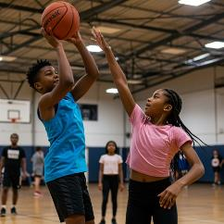
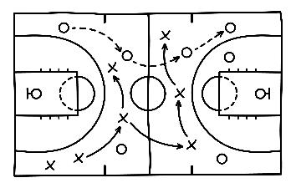
de tegenstander
winnen
strijden tegen
= sporten tegen
de tactiek

Slide 17
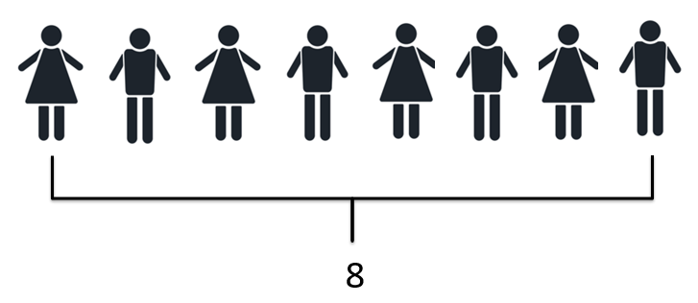
het aantal = de hoeveelheid
Het aantal spelers in een korfbalteam is 8.

